Slide 1
Projet HADACA
Team CURE

Slide 2

Introduction : Le cancer de nos jours

Slide 3
Sommaire :
Description du projet (Data)
Pré-processing
Classifieur
Interface graphique
Conclusion

Slide 4
I) Description du projet :
Différents stades du cancer (10 stades) : stade ib, stade ia, stade i, stade iib, stade iv, stade iiia, stade iia, stade iiib, not reported and Nan ;
5 000 patients et 5 000 caractéristiques par patients;
Prélèvements ADN …

Slide 5
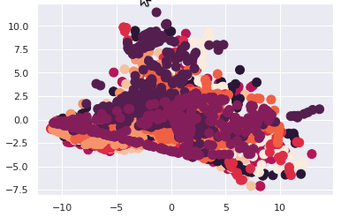
II) Pré-processing :

Slide 6
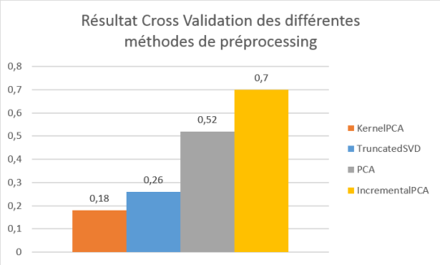
Comparaison des méthodes de préprocessing

Slide 7
PCA
Principe :
transformer des variables liées entre elles, en nouvelles variables non liées les unes des autres.
➔ réduire le nombre de variables et de rendre l'information moins redondante

Slide 8
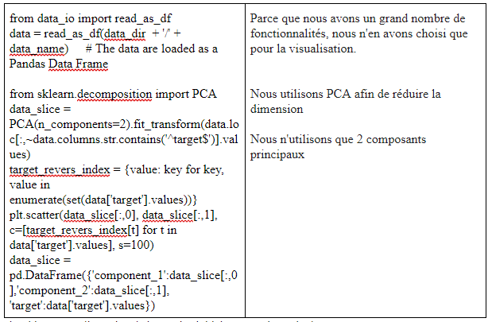
Pseudo code pré-processing :

Slide 9
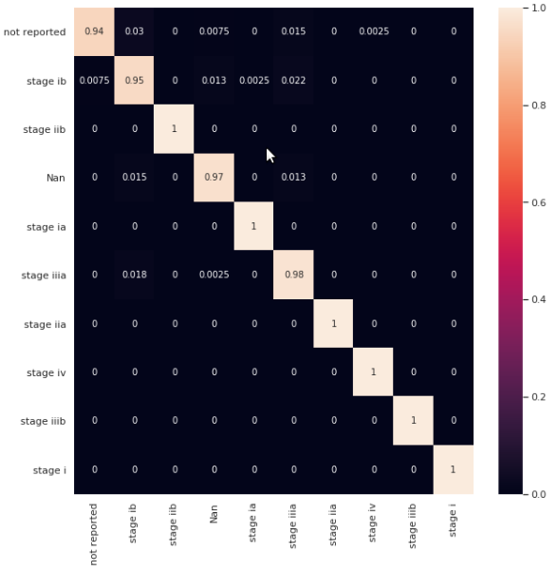
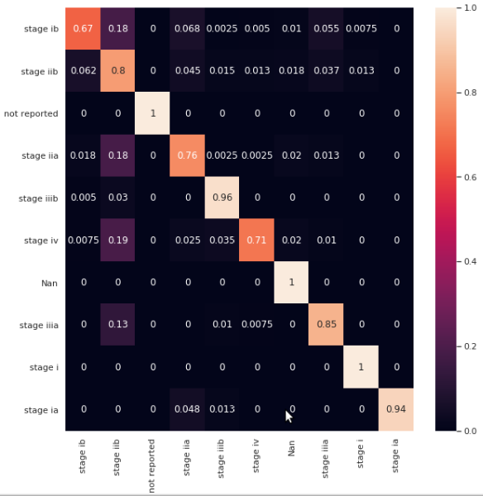
III) Classifieur :
Avec PCA
Sans PCA

Slide 10
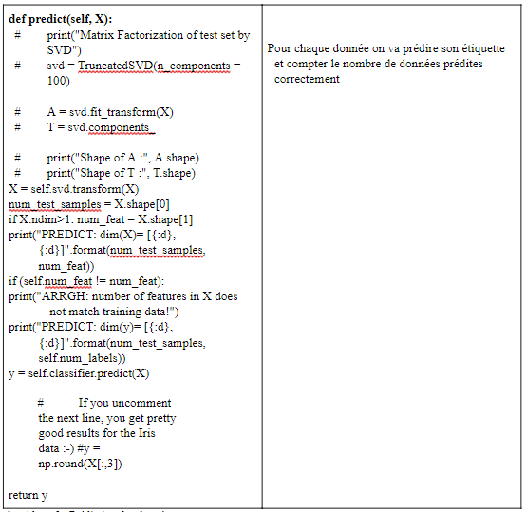
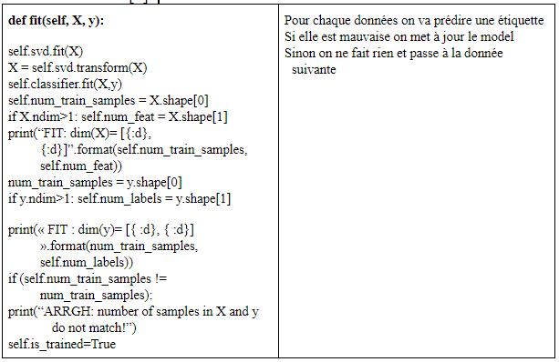
Pseudo code classifieur :

Slide 11
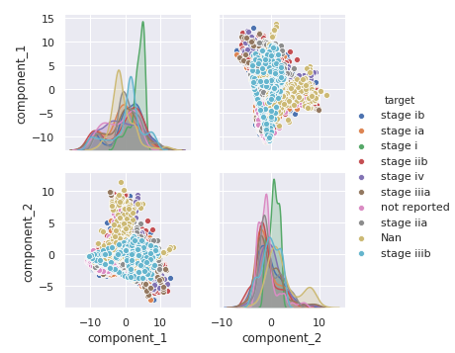
IV) Visualisation :

Slide 12
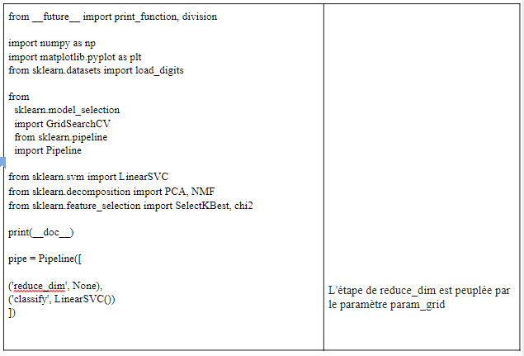
Pseudo code visualisation :

Slide 13

V) Conclusion :

